Slide 1
DEFIBRILLAZIONE PRECOCE

Slide 2
LA CATENA DELLA SOPRAVVIVENZA
Riconoscimento e allarme precoci
DEFIBRILLAZIONE
PRECOCE
SOCCORSO AVANZATO
PRECOCE
Rcp
precoce
Defibrillazione precoce
ALS
precoce

Slide 3
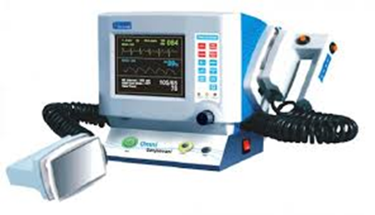
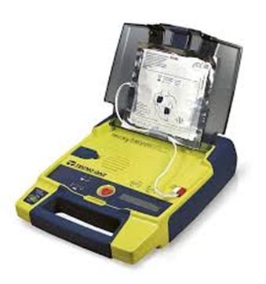
Defibrillatore
Con
Piastre
Defibrillatore
Con
Placche Adesive

Slide 4
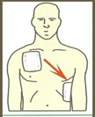
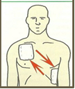
DEFIBRILLATORE MONOFASICO
DEFIBRILLATORE BIFASICO

Slide 5
I Defibrillatori Semiautomatici
ACCENSIONE
ANALISI
MANUALE
SHOCK
ACCENSIONE
SHOCK
Analisi automatica

Slide 6
SICUREZZA
Durante le fasi di
analisi, ricarica e scarica,
niente
deve essere a contatto col paziente

Slide 7
La Rima di Sicurezza
CONTROLLARE VISIVAMENTE
IO sono VIA
TU sei VIA
TUTTI sono VIA

Slide 8
DEFIBRILLAZIONE - TECNICA
EFFICACIA
Posizione corretta delle placche (massa critica):
- Sottoclaveare destra/ Ascellare sinistra
- Antero-Posteriore sinistra
- Sottoclaveare sinistra/Scapola destra
- Biascellare (destra e sinistra)
Torace asciutto e senza peli
Non posizionare gli elettrodi sul tessuto mammario delle donne
Posizionare i cavi longitudinali, in direzione cranio-caudale
Conoscenza e manutenzione dell’apparecchiatura

Slide 9
DEFIBRILLAZIONE - TECNICA
SICUREZZA
Pelle asciutta
Ossigeno lontano (1 m)
No farmaci transcutanei TD (rischio di scintille e ustioni
Placche distanti dal PM e AICD o ubicación alternativa (AP)
Non toccare i cavi:
durante l’analisi ARTEFATTI
durante la scarica FOLGORAZIONE

Slide 10
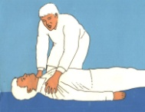
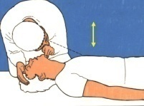
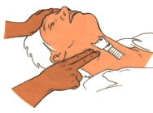
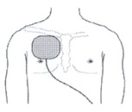
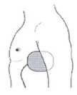
Algoritmo di Trattamento - 1
ABC
Arresto cardiaco
RCP
ANALISI
SICUREZZA!
Shock indicato
Shock non indicato

Slide 11
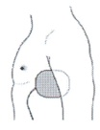
Algoritmo di Trattamento - 2
ANALISIS
SICUREZZA!
Shock indicato
1 shock
SICUREZZA!
RCP per 2’
Fino alla ricomparsa di segni di vita

Slide 12
Algoritmo di Trattamento - 3
ANALISI
SICUREZZA!
Shock non indicato
RCP per 2’
Fino alla ricomparsa di segni di vita

Slide 13
Algoritmo di Trattamento - 4
Ricomparsa dei segni di
vita(movimento, respirazione)
tappa B: se necessario ventilare (10/min)
tappa A: se necessario, mantenere la pervietà delle vie aeree

Slide 14
Sequenza
Se non ci sono segni di vita, l’operatore deve:
Accendere il Defibrillatore
Connetterlo al paziente
(Attivare l’analisi del ritmo)
Enunciare la rima di Sicurezza
- 1 shock (se indicato)
- 2 min. CPR
- Analisi

Slide 15
Cause di insuccesso
Mancanza di familiarità con l’apparecchiatura
Scarsa competenza
Cattiva manutenzione dell’apparecchiatura
FV refrattaria

Slide 16
LIMITI D’USO
Adatto per adulti e bambini di più di 8 anni
Fra 1 e 8 anni usare piastre pediatriche; se non disponibili, non sovrapporre le piastre
Non utilizzare sotto l’anno di età

Slide 17
DOMANDE?

Slide 18
conclusioni
Rilevanza del problema (85% TV / FV)
Defibrillazione: Il trattamento più efficace nei primi minuti di Arresto di Circolo
Rapidità = Successo
RICORDA SEMPRE LA SICUREZZA!

